Slide 1
Valsts iestādēm un pašvaldībām
Kā ieviest maksājumu moduli, izmantojot VISS infrastruktūru?
Notes:
Materiāla mērķis ir sniegt īsu ieskatu maksājumu moduļa iespējās, kādas valsts iestādēm un pašvaldībām ir pieejamas izmantojot Valsts informācijas sistēmu savietotāju.

Slide 2
Saturs
Ievads
Kas ir maksājumu modulis un kādas ir tā iespējas?
Kāda ir maksājumu moduļa funkcionalitāte?
Maksājuma moduļa galvenie soļi
Kā soli pa solim ieviest maksājumu moduli?
Kā ieviest maksājumus ar kartēm?
Biežāk uzdotie jautājumi
Noderīgi informācijas avoti
Kontaktinformācija
Notes:
Aplūkojot satura rādītāju, var gūt ieskatu materiālā iekļautajā informācijā, kas veidota trīs blokos:
Ievads – vispārējs ieskats e-pārvaldes «sastāvdaļās»;
Iespējas iestādēm – praktiska informācija par VRAA piedāvātajiem risinājumiem un to ieguvumiem;
Informācija – papildu informācijas avoti un kontaktinformācija.

Slide 3

Kas ir maksājumu modulis un kādas ir tā iespējas?
Notes:
Pirms pievēršamies praktiskiem ieviešanas soļiem, aplūkosim – kas ir maksājumu modulis un kādas ir tā iespējas.

Slide 4







Maksājumu modulis – daļa no VISS infrastruktūras
Publiskā vide
E-pakalpojumi
Pakalpojumu katalogs
Darba vide
Vienotās pieteikšanās modulis
Maksājumu modulis
Valsts informācijas sistēmu savietotājs
Komercbankas
Valsts reģistri un valsts informācijas sistēmas
Notes:
Koplietošanas platformu veido vairākas daļas:
visiem redzamā un zināmā daļa ir valsts un pašvaldību pakalpojumu portāls Latvija.gov.lv, kurā atrodas e-pakalpojumi un publisko pakalpojumu katalogs;
Valsts informācijas sistēmu savietotājs – darba vide, kur vienuviet pieejama noderīga informācija un dažādas sagataves, t.sk. vienotās pieteikšanās, maksājumu u.c. moduļi;
kā arī valsts reģistri un valsts informācijas sistēmas, kas noder arī datu apmaiņas risinājumu un e-pakalpojumu veidošanā.

Slide 5
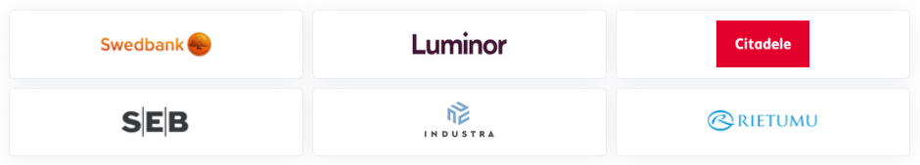





Maksājumu moduļa iespējas
Maksājumu modulis
atbalsta pakalpojumu apmaksas procesu
Apmaksas iespējas
Internetbankas
Norēķinu kartes
Izmantošanas iespējas
E-pakalpojumi
Publiskie pakalpojumi
Citos iestāžu portālos
Notes:
Iestādēm pieejams maksimāli integrējams rīks, kas garantē drošu sasaisti ar banku informācijas sistēmām, kā arī nodrošina ērtu apmaksas statusu ieguvi

Slide 6




Pieejamie norēķinu veidi
Ar internetbankām
Ar norēķinu kartēm
Ļauj veikt apmaksu ar 6 bankām
Var norēķināties ar VISA un MasterCard
Nodrošina iespēju veikt maksājumu visā pasaulē un nav piesaistīta Latvijas kredītiestādēm
Notes:
Nav piezīmju.

Slide 7



Maksājumu moduļa priekšrocības
Nav nepieciešama atsevišķa apmaksas sistēma
Nodrošināta sadarbība ar bankām
Droša sasaiste ar banku sistēmām
Klients
Ērti maksājumi Latvija.gov.lv vai citos portālos
Iestāde
Informācija par apmaksas statusu
Notes:
Nav piezīmju.

Slide 8
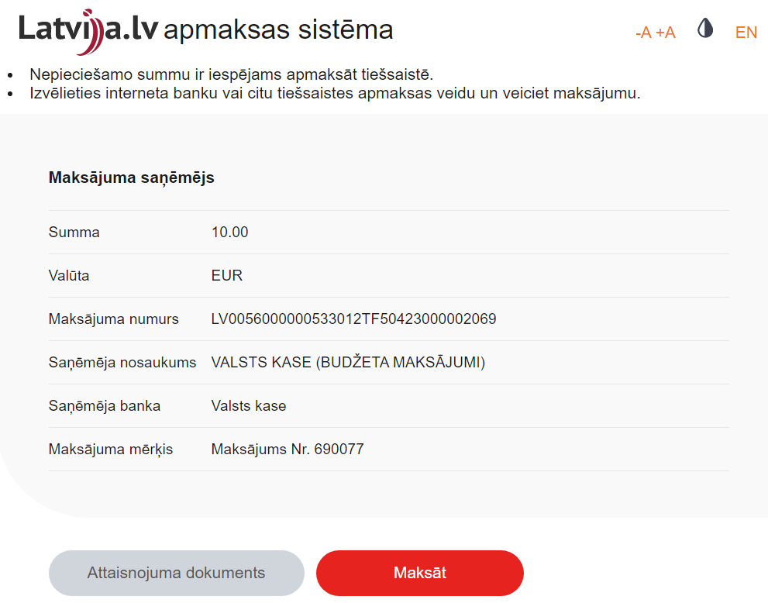
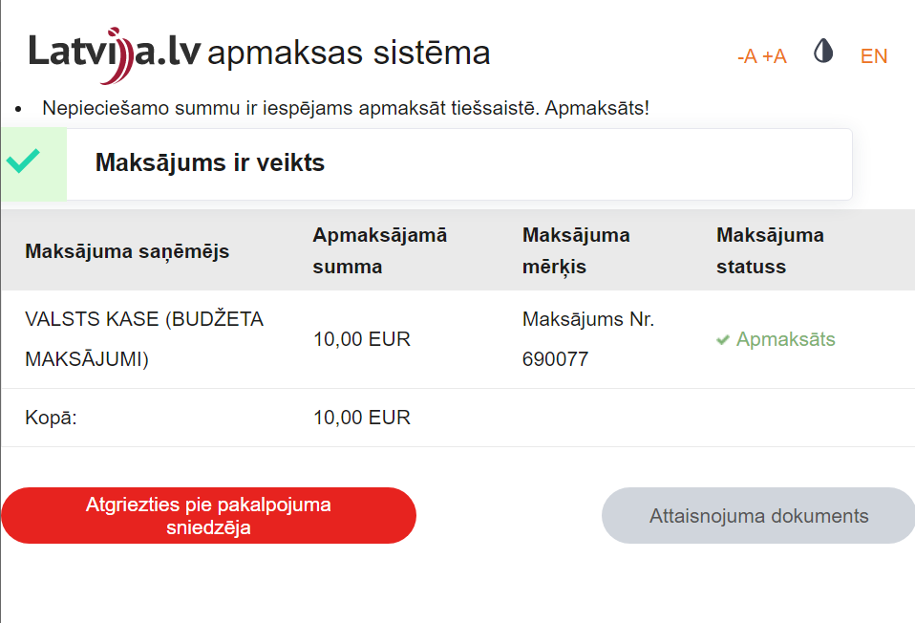
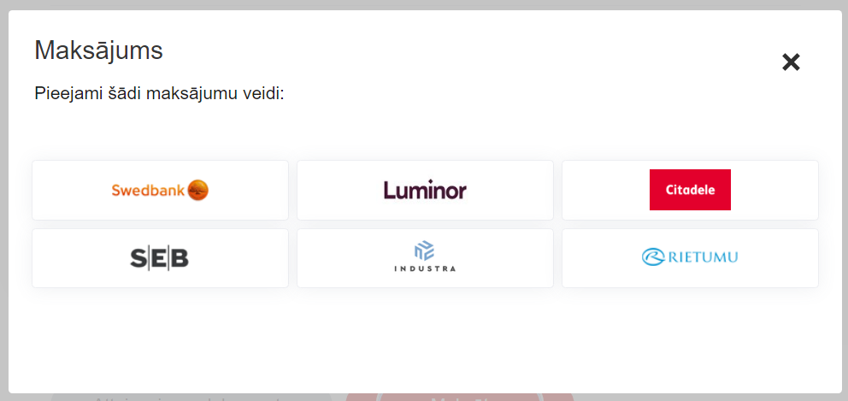
Maksājumu moduļa piemērs
Notes:
Maksājumu moduļa piemērs

Slide 9
Ar Maksājumu moduli veikto maksājumu skaits, sākot no 2020. gada.
Maksājumu moduļa statistika atvērto datu portālā: https://data.gov.lv/dati/lv/dataset/maksajumi/resource/173e62e3-f062-47e9-ba6c-56c4ed2e3828
Notes:
Slaidā attēlota maksājumu summas statistika pa gadiem. Statistika attēloto summu katra gadā sākot no 2013.gada un uzkrājošo summu līdz 31.07.2017.

Slide 10
Ar Maksājumu moduli veikto maksājumu summa, sākot no 2020. gada.
Maksājumu moduļa statistika atvērto datu portālā: https://data.gov.lv/dati/lv/dataset/maksajumi/resource/173e62e3-f062-47e9-ba6c-56c4ed2e3828
Notes:
Slaidā attēlota maksājumu summas statistika pa gadiem. Statistika attēloto summu katra gadā sākot no 2013.gada un uzkrājošo summu līdz 31.07.2017.

Slide 11

Kāda ir maksājumu moduļa funkcionalitāte?
Notes:
Šajā prezentācijas daļā ir informācija par maksājumu moduļa darbību.

Slide 12


Maksājumu moduļa darbība
Iestāde
VRAA maksājumu modulis
Banka
Uzsāk maksājumu
Maksājumu sistēmas logs
Internetbanka
Maksāt
Izvēles iespējas:
Internetbanka
Maksājumu karte
Atkārtota
autentifikācija
E-pakalpojuma
lietotājs
Statusa nodošana iestādei
Nodrošina statusu
1) Izpildīts
2) Apstrāde
3) Atcelts
Statuss
Pabeidz darbību
Notes:
Maksājuma moduļa darbības vispārēja procesa atainojums.

Slide 13
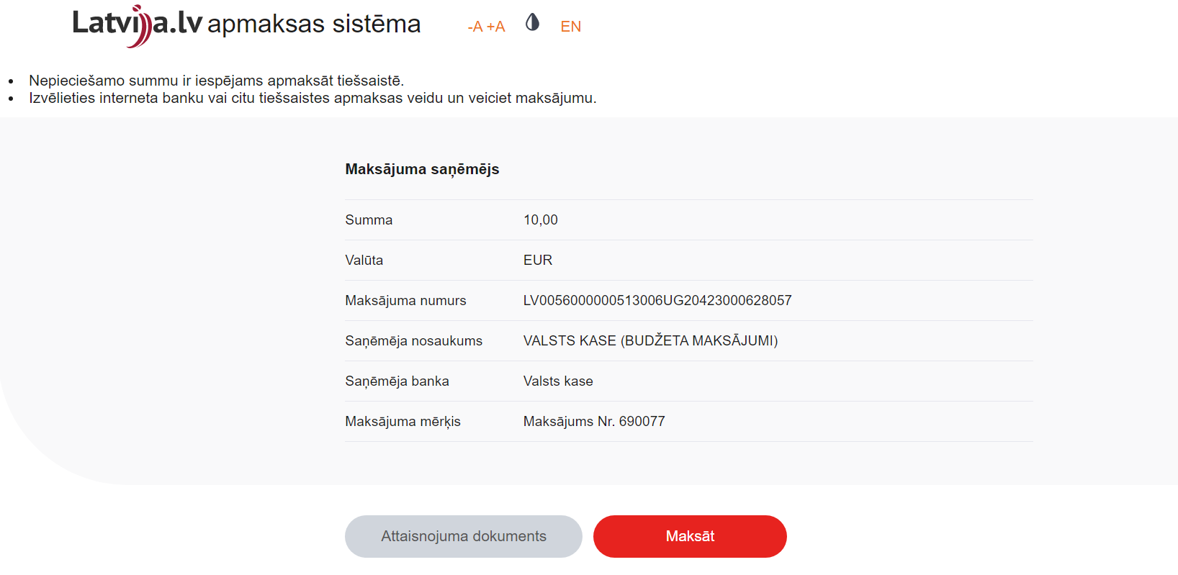
Maksājuma ar internetbanku piemērs
Notes:
Nav piezīmju.

Slide 14
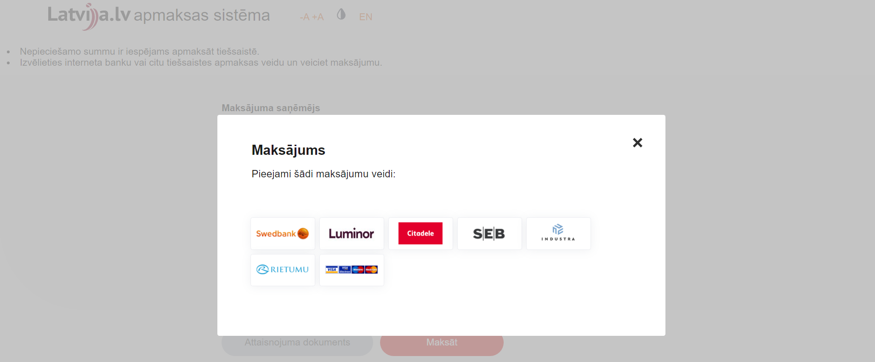
Maksājuma ar internetbanku piemērs
Notes:
Nav piezīmju.

Slide 15
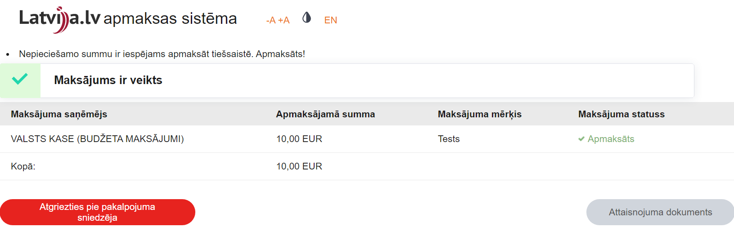
Maksājuma ar internetbanku piemērs
Notes:
Nav piezīmju.

Slide 16
Maksājuma ar karti piemērs
Notes:
Nav piezīmju.

Slide 17
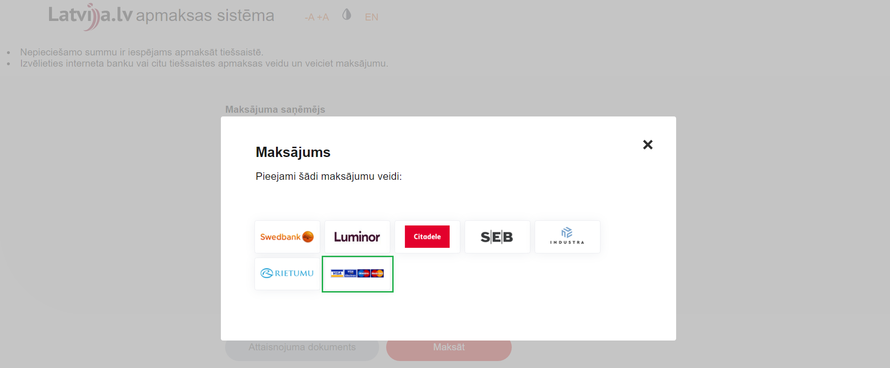
Maksājuma ar karti piemērs
Apmaksas veikšanai ar karti izvēlas pēdējo izvēlni
Notes:
Nav piezīmju.

Slide 18
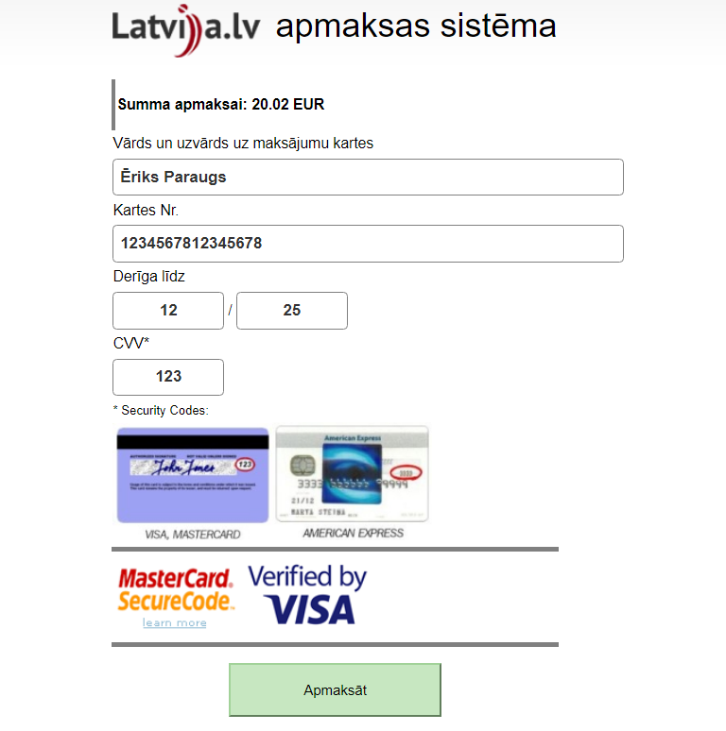
Maksājuma ar karti piemērs
Ievada kartes datus un veic maksājumu:
Notes:
Nav piezīmju.

Slide 19

Kā soli pa solim ieviest maksājumu moduli?
Notes:
Ievadā aplūkojām moduļa iespējas un «sastāvdaļas». Tagad pievērsīsimies praktiskiem soļiem, kādi iestādei un VRAA jāveic, lai ieviestu maksājumu moduli.

Slide 20
Kā notiek maksājumu moduļa ieviešana:
7.
Uzturēšana
6.
Ieviešana produkcijā
5.
Akcepttestēšanas akta parakstīšana
4.
Akcepttestēšana
3.
Izstrāde*
2.
Pakalpojumu kataloga kartītes izveide
1.
Sadarbības iniciēšana
VRAA atbildība
Iestādes atbildība
*
Šis solis var nebūt
Notes:
Kopskats, kā notiek moduļa ieviešana, kas praksē var atšķirties – piemēram, soļi var atkāroties vai ieviešana būt laikietilpīgāka. Vidējais ieviešanas ilgums ir četri mēneši, protams, katrs gadījums ir individuāls. Procesi, piemēram, līguma slēgšana, var notikt paralēli citiem soļiem.
Nākamajos slaidos katrs solis ir aplūkots detalizētāk.

Slide 21

1. Sadarbības iniciēšana
Atbildīgais:
Iestāde
Paveicamais:
Iestāde uzrunā VRAA, e-pastā pamatojot izmantošanas mērķi un nepieciešamību
Jāiesneidz elektroniski parakstīts pieteikums.
Pieteikums jānosūta elektroniskā dokumenta viedā uz Aģentūras e-adresi, vai papīra formātā pa pastu (Alberta iela 10, Rīga, LV-1010).
Svarīgi! Ja vēstule tiek sūtīta elektroniski, tai jābūt parakstītai ar drošo elektronisko parakstu ar laika zīmogu.
Balstoties uz pieteikumā norādīto informāciju tiks izveidotas piekļuves un lietotāji
Tiek veikta saskaņošana ar bankām - bankas atbild VRAA, vai akceptē sadarbību ar iestādi
*Moduli var izmantot valsts iestādes un pašvaldības, kas sniedz publiskus pakalpojumus, VRAA izvērtē, piemēram, sniegšanu kapitālsabiedrībām
Notes:
Aicinām iepazīties ar izstrādi saistīto dokumentāciju VISS portāla (viss.gov.lv) publiskajā daļā: "Informācija" -> "Dokumentācija" -> «Maksājumu modulis". Saite uz resursiem: https://viss.gov.lv/lv/Informacijai/Dokumentacija/Koplietosanas_komponentes/Maksajumu_modulis.
Pirms sadarbības uzsākšanas aicinām iepazīties ar maksājumu moduļa ieviešanas procedūru «Pieteikšanās Latvija.gov.lv apmaksas sistēmai»:https://viss.gov.lv/lv/Informacijai/Partneriem/Sadarbibas_proceduras/kopeja_shema_MM

Slide 22
1. Sadarbības iniciēšana
Atbildīgais:
Iestāde
Paveicamais:
Jāizveido iestādes maksas pakalpojuma/-u apraksts VISS portāla Pakalpojumu katalogā (nepieciešama autentifikācija)
Izmantojot izveidotās piekļuves un pakalpojuma aprakstu, iestādei jāveic integrācija ar maksājumu moduli. Integrāciju var veikt vai nu iestādes speciālisti, vai arī var būt piesaistīts ārējais izstrādātājs
Pēc veiksmīgas testēšanas jāievieš maksājuma moduļa integrācija produkcijas vidē un jāparaksta akts par integrāciju
VRAA reģistrē sadarbību un sāk kopīgi ar iestādi veidot pieslēgumus

Slide 23


2. Pakalpojuma kartītes izveide
Atbildīgais:
Iestāde
Paveicamais:
Lai saņemtu lietotāja tiesības pakalpojumu katalogam (PK) izveidei, Aizpildītu un parakstītu pieteikuma veidlapu ir jānosūta e-adresē vai uz pasts@vraa.gov.lv
Līdz testēšanai jāizveido PK ar maksājuma veidni un cenrādi, jo moduļa pieprasījumā būs jānorāda publisko pakalpojumu katalogā ģenerēti identifikatori, kas identificē pakalpojumu un maksājuma pozīciju
PK jāveido divreiz:
  Testa videi
  Produkcijas videi
Pakalpojumu lietotāja tiesību piešķiršanas pieteikuma veidlapa
Notes:
Plašāka informācija par PPK: https://viss.gov.lv/lv/Informacijai/Produkti/Pakalpojumu-katalogs

Slide 24

3. Izstrāde*
Atbildīgais:
Iestāde
Paveicamais:
Iestāde organizē izstrādes procesu, atbilstoši VRAA integrācijas instrukcijai
VRAA sniedz konsultatīvu atbalstu (atbalsts@vraa.gov.lv)
Maksājumu moduļa dokumentācija
*Šis solis var nebūt
Notes:
Izstrādes vide nav obligāts nosacījums, jo iestāde ar izstrādātāju var organizēt darba procesu bez izstrādes vides.

Slide 25

4. Akcepttestēšana
Atbildīgais:
Iestāde
Paveicamais:
Ja iestāde ir veiksmīgi izsaukusi maksājumu moduli, veikusi apmaksu un saņēmusi apmaksas statusu, informē VRAA par testu pabeigšanu, norādot:
  veiksmīga maksājuma laiku (datums un laiks)
  pakalpojuma soļa nosaukumu un maksājuma pieprasījuma numuru, par kuru tika pieprasīts veikt maksājumu
  pakalpojuma nosaukumu, kura ietvaros tika veikts maksājums
VRAA VISS testa vidē veic pārbaudi – ja iestādes norādītajā laikā ir bijuši apmaksas mēģinājumi un kaut viens maksājums ir apmaksāts, iestāde var gatavot akcepttestēšanas aktu
Notes:
Nav piezīmju.

Slide 26

5. Akcepttestēšanas akta parakstīšana
Atbildīgais:
Iestāde
Paveicamais:
Iestāde sagatavo akcepttestēšanas aktu
VRAA papildina, saskaņo aktu un pēc tā parakstīšanas aicina iestādi iesniegt veidlapu pieslēguma izveidei produkcijas vidē
Akts par E-pakalpojuma «Vienotais maksājumu modulis» integrāciju
Notes:
VRAA audita pierakstos pārbauda veiktos mēģinājumus un iestāde sagatavo akcepttestēšanas aktu, norādot arī informāciju par tīmekļa vietni.
VRAA papildina, saskaņo aktu un pēc tā parakstīšanas aicina iestādi atsūtīt informāciju pieslēguma izveidei produkcijas vidē.

Slide 27

6. Ieviešana produkcijā
Atbildīgais:
VRAA un iestāde
Paveicamais:
Iestāde organizē izstrādes procesu, atbilstoši VRAA integrācijas instrukcijai
VRAA sniedz konsultatīvu atbalstu (atbalsts@vraa.gov.lv)
Notes:
Ja testēšana ir noslēgusies sekmīgi, pēc abpusēji parakstīta akcepttestēšanas akta iestāde VRAA nosūta informāciju pieslēguma izveidei ekspluatācijas vajadzībām.
Pieslēguma izveides termiņu nosaka noslēgtais līgums starp VRAA un iestādi.
Iestāde informē VRAA, vai ir veiksmīgi izdevies izsaukt maksājumu moduli, veikt apmaksu un saņemt statusu par apmaksu.

Slide 28
7. Uzturēšana
Atbildīgais:
Iestāde
Paveicamais:
Iestāde ir atbildīga par ievestā risinājuma darbības uzraudzību
VRAA nepieciešamības gadījumā var sniegt konsultatīvu atbalstu (atbalsts@vraa.gov.lv)
Notes:
Līdz ar moduļa ieviešanu darbs nebeidzas, jo iestādei jārūpējas par tā uzturēšanu un attīstību.

Slide 29
Kā ieviest maksājumus ar kartēm?
Notes:
Karšu norēķinu ieviešanas process ir nedaudz atšķirīgs no maksājumu ar internetbankām ieviešanas.

Slide 30
Kā notiek maksājumu ar kartēm ieviešana:
3.
Ieviešana produkcijā
2.
Vienošanās par sadarbību
1.
Sadarbības iniciēšana
VRAA atbildība
Iestādes atbildība
Notes:
Karšu norēķinu ieviešana atšķiras ar to, ka ir iesaistīta Valsts kase.

Slide 31
Priekšnosacījumi maksājumu karšu funkcionalitātes ieviešanai
Citos portālos
Pieslēgts maksājumu modulis
Nodefinēta PPK pakalpojuma kartiņa
Latvija.gov.lv
e-pakalpojumos
Maksas pakalpojums Latvija.gov.lv testa vai produkcijas vidē
Nodefinēta PPK pakalpojuma kartiņa testa vai produkcijas vidē
Viss.gov.lv PPK
Nodefinēta PPK pakalpojuma kartiņa testa vai produkcijas vidē
Notes:
Nav piezīmju.

Slide 32
1. Sadarbības iniciēšana
Atbildīgais:
Iestāde
Paveicamais:
Iestāde nosūta pieteikumu, VRAA nodod izskatīšanai Valsts kasei – ja akceptē, nosaka līguma veidu – divpusēju vai trīspusēju
Notes:
Nav piezīmju.

Slide 33

2. Vienošanās par sadarbību
Atbildīgais:
VRAA un iestāde
Paveicamais:
Pirms e-pakalpojuma ieviešanas, nepieciešams noslēgt vienošanos par sadarbību starp iestādi* un VRAA, izmantojot VRAA nodrošināto tipveida starpresoru vienošanās formu
*Atbilstoši Valsts pārvaldes iekārtas likumam starpresoru vienošanās iestādei jāsaskaņo ar tās augstākstāvošo iestādi (ministriju), tāpēc šim procesam jāparedz papildu laiks
Notes:
Nav piezīmju.

Slide 34
3. Ieviešana produkcijā
Atbildīgais:
VRAA un iestāde
Paveicamais:
Iestāde PPK izveido karšu maksājumu pieteikumu, ko izskata Valsts kase
Apstiprinājuma gadījumā maksājuma logā paradās iespēja norēķināties ar kartēm
Notes:
Nav piezīmju.

Slide 35

Biežākās problēmas
!
Nav izveidota publisko pakalpojumu kartīte
Lai nodrošinātu maksājumu moduļa darbību, jāizveido PPK ar maksājuma veidni un cenrādi, maksājumu dati tiek validēti ar PPK datiem.
!
Nav precīzi nodefinēta publisko pakalpojumu kartīte
Maksājumu moduļa darbībai nepieciešams PPK nodefinēt maksājumu veidni ar iepriekš noteiktām cenrāža pozīcijām. Maksājumu veidnei un cenrādim jābūt aktivizētām.
!
Nav precīzi nodefinēts maksājumu pieprasījums
Maksājumu moduļa pieprasījumā jānorāda dati no PPK maksājumu sadaļas – ģenerētie identifikatori, kas identificē pakalpojumu un maksājuma pozīciju.
Notes:
Nav piezīmju.

Slide 36
Biežākās problēmas
!
Karšu maksājumu pieteikuma ierobežojumi
Karšu maksājumu pieteikumu var izveidot PPK apraksta solim ņemot vērā sekojošus ierobežojumus:
Soļa nosaukums var saturēt līdz 42 zīmēm;
Aizliegtie simboli pakalpojuma soļa nosaukumā ir ! @ # $ % ^ & * ? ~ ; “ , . () = “enter” “tab”;
Solim varētu būt piesaistīta maksājumu veidne tikai ar 1 (vienu) Valsts kases kontu un 1 (vienu) cenrāža pozīciju.
!
Banku ierobežojums maksājumu apraksta definēšanai
Maksājumu mērķa definēšanai ir 70 zīmju limits.
Notes:
Nav piezīmju.

Slide 37



Biežāk uzdotie jautājumi
Kuru apmaksas iespēju izvēlēties, testējot maksājumu ar DemoBank?
Var izēlēties jebkuru no norādītajām iespējām. Parastam maksājumam izvēlās “Samaksāts” iespēju.
Cik ātri var saņemt bankas statusu?
Parasti bankas atbilde par maksājuma apmaksu tiek saņemta 2 minūšu laikā (atbildes nosūtīšanas laiks atkarīgs no bankas sistēmas darbības), ir novēroti gadījumi, kad iespējama kavēšanās līdz pat vairākām stundām. Maksāšanas pieprasījuma statuss tiek nosūtīts nekavējoties pēc pēdējā maksājuma apmaksas apstiprināšanas no bankas.
Kāpēc parādās nepareizas cenrāža kļūdas paziņojums, ja cenrāža pozīcijas numurs sakrīt ar maksājumu pieprasījumā norādīto?
Norādot maksājumu pieprasījumā cenrāža pozīcijas numuru, tas jāraksta bez nulles priekšā.
Notes:
Nav piezīmju.

Slide 38
Meklējiet vairāk:
Valsts informācijas sistēmu savietotājs www.viss.gov.lv
Koplietošanas pakalpojumu katalogs
Maksājumu moduļa dokumentācija
Maksājumu moduļa ieviešanas kārtība
Produkta informācija
Notes:
Norādītajās tīmekļa vietnēs ir pieejama papildu informācija, kā arī...

Slide 39

Kontaktinformācija
Saziņai ar Koplietošanas risinājumu departamenta speciālistiem:
e-pasts: atbalsts@vraa.gov.lv
Notes:
...sadarbības un jautājumu gadījumā aicinu sazināties ar Valsts reģionālās attīstības aģentūras Informācijas sistēmu attīstības departamenta speciālistiem izmantojot norādīto kontaktinformāciju.

Slide 40
Valsts iestādēm un pašvaldībām
Kā ieviest maksājumu moduli, izmantojot VISS infrastruktūru?
Notes:
Paldies! Jautājumi?

Slide 41
Portāla Latvija.lvpakalpojumu
sinhronas apmaksas veikšana
Pieprasījuma serviss
MM tīmekļa pakalpe
MM lietotāja interfeiss
pakalpojums
IVISRequest
(StartPaymentSync)
IVISRequest
(StartPaymentSync)
IVISResponse (URL)
IVISResponse (URL)
Dati par maksājumu
Redirect (URL)
Response (URL)
Bankas
Statuss uz MM interfeisu
IVISRequest
IVISRequest
Statuss uz MM

Slide 42
Portāla Latvija.lvpakalpojumu
asinhronas apmaksas veikšana
Integrācijas
serviss
MM tīmekļa pakalpe
Pakalpojums
MM lietotāja interfeiss
pakalpojums
IVISRequest
(StartPayment)
IVISRequest
(StartPayment)
Vēlas apmaksāt
ResponseURL
IVISResponse
IVISResponse

Slide 43
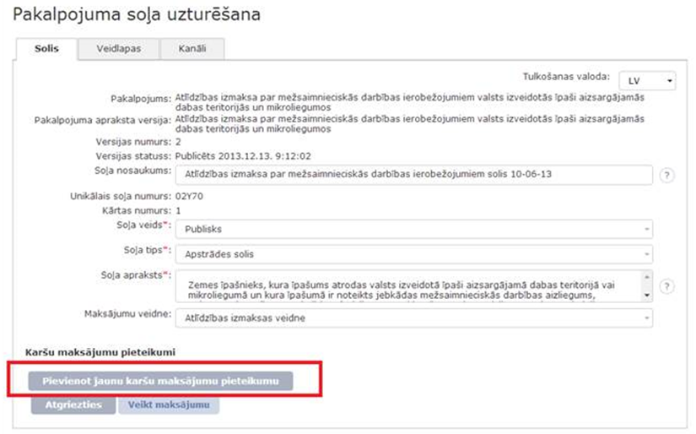
Pieteikšanās karšu maksājumiem
VRAA reģistrē vienošanos VISS.
Iestāde pakalpojuma solim pievieno jaunu karšu maksājumu pieteikumu:

Slide 44
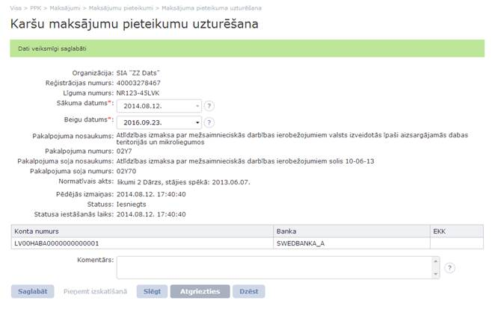
Pieteikšanās karšu maksājumiem
Iestāde aizpilda pieteikumu Pakalpojuma katalogā un iesniedz izskatīšanai:

Slide 45
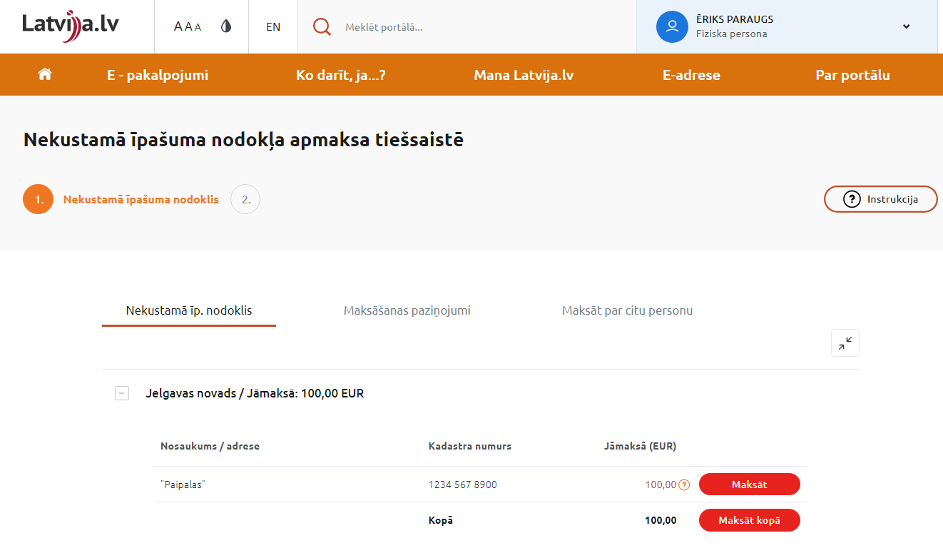
Piemērs maksājuma uzsākšanai no pakalpojuma
Notes:
Nav piezīmju.

